Slide 1
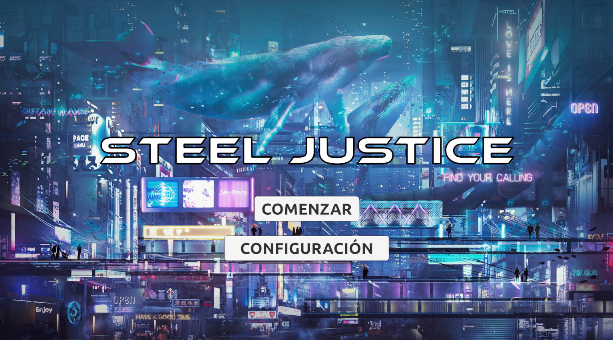
PROGRAMACIÓN DE JUEGOS 2D EN UNITY
JuAN ALBERTO DOMÍNGUEZ VÁZQUEZ | SAÚL RODRÍGUEZ NARANJO

Slide 2
íNDICE
Pantalla de Título
Nivel 1
Nivel 2
Pantalla de Finalización

Slide 3
STEEL JUSTICE
PANTALLA DE TÍTULO

Slide 4
Pantalla de título
En la pantalla de título podemos observar dos botones, uno para comenzar el juego y otro para poder realizar ciertas configuraciones del juego, como su volumen o el número de vidas que queremos que tener.
Cabe añadir que para que se produzca el paso de escenas, se deberá configurar las builds setting en unity, añadiendo las respectivas escenas del juego.

Slide 5
Nivel 1
Este nivel sirve como fase introductoria al juego, está compuesto por dos habitaciones y cada una de ellas podemos ver varias trampas y enemigos, así como a nuestro personaje principal del juego, Legion, un robot.
Dentro de los enemigos, se han diseñado 2 tipos: uno el llamado Espectro, y otro Bringer of death. El primero de ellos implementa un algoritmo de seguimiento de caminos para perseguir e intentar matar al jugador. El segundo, simplemente realiza una patrulla por su zona designada, para en el momento en que el jugador entre en su cono de visión, intentar atacarle.
En cuanto a las trampas, se han diseñado dos torretas, una láser y otra eléctrica, con sus respectivas animaciones de ataque y proceso de activación cuando detectan al jugador, una sierra movediza, una puerta láser que cuando el jugador entra en contacto con ella, se activa y daña al jugador y por último unos pinchos láser.

Slide 6
Nivel I
En cuanto al diseño, del personaje principal cabe destacar el uso de object pooling para la creación de los proyectiles disparados por el mismo, el uso de iFrames y rutinas para generar periodos de invulnerabilidad una vez el personaje ha sido dañado, así como cambiar el color de su Sprite.
Para poder pasar a la siguiente pantalla deberemos pulsar la tecla F.

Slide 7
Nivel II
El segundo y último nivel da al exterior de la ciudad, nos enfrentaremos a una torreta que en cuanto nos detecta comenzará a dispararnos a gran velocidad. Una vez superado este obstáculo, nos enfrentamos al jefe final del juego, el cuál deberemos derrotar para ganar el mismo.
Para poder pasar a la siguiente pantalla se deberá pulsar la tecla G.

Slide 8
Pantalla de finalización
En esta última pantalla, aparecerán las 10 primeras puntuaciones logradas por otros jugadores. Si finalizamos el juego en ultima menor que alguna de ellos entraremos dentro de esta tabla y podremos introducir nuestro nombre.

Slide 9

Gracias

